Slide 1
Моє захоплення

Slide 2
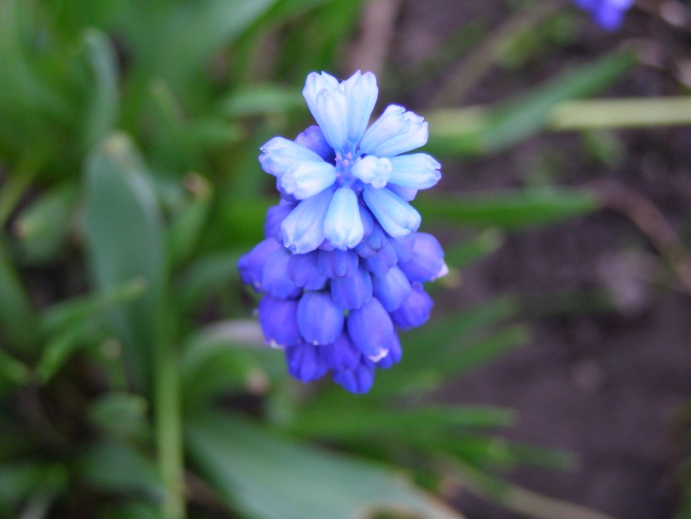
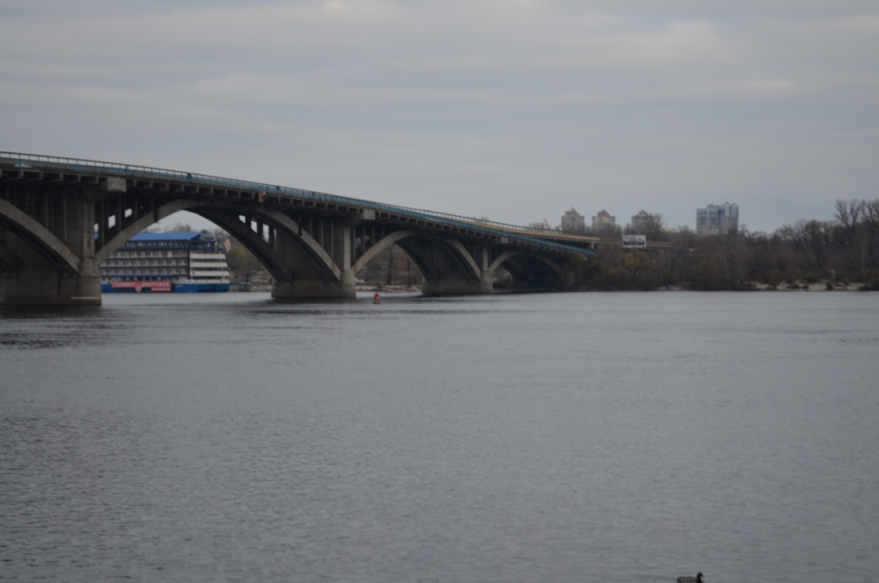
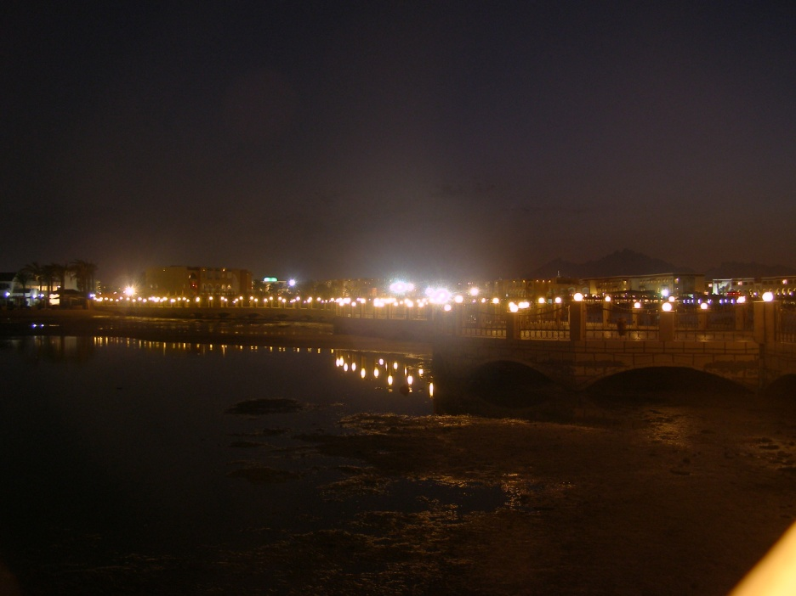
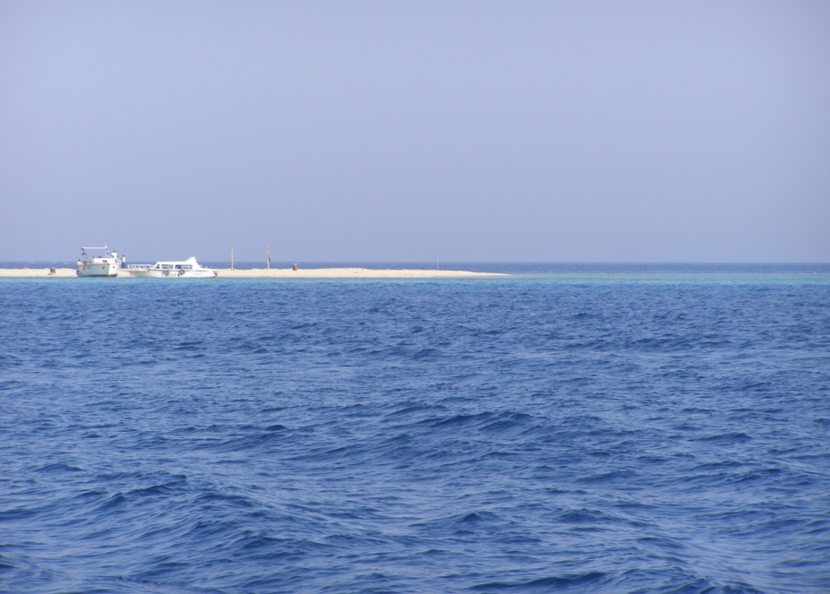
Моїм захопленням є фотографія. З 13ти років я почала цим захоплюватися. Спочатку це були незграбні фото природи та пейзажів.

Slide 3
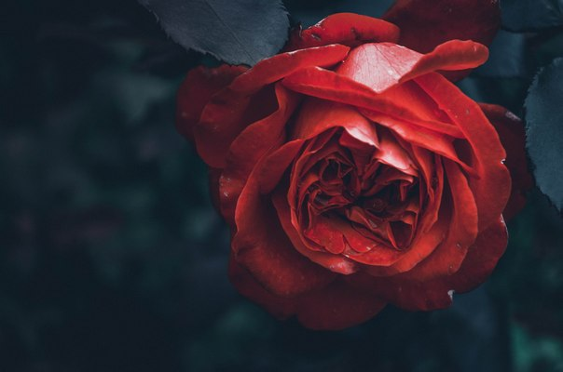
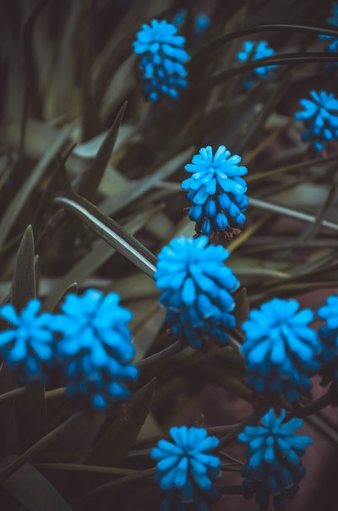
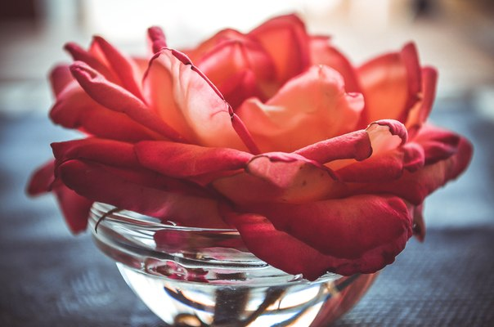
Але це все були лише незграбні кадри. В 16 років, я зрозуміла що моє захоплення стає більш серйознішим. Я фотографувала все, що мені подобається. Я намагалась довести, що нас оточує прекрасне.

Slide 4
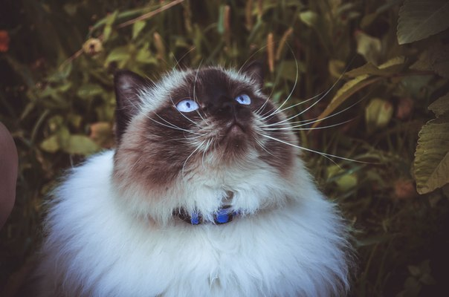
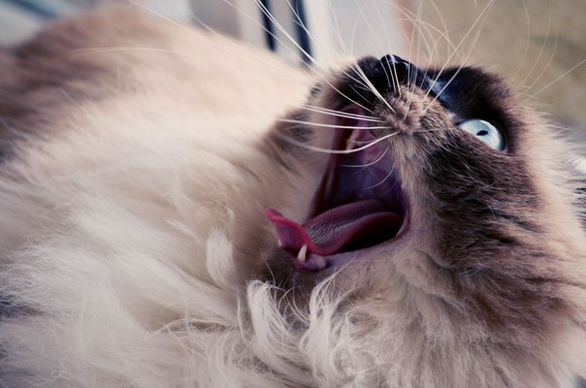
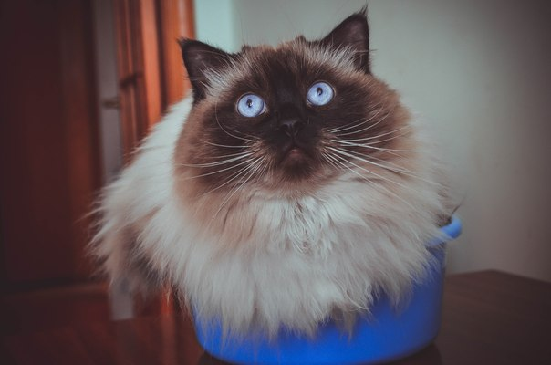
Нафотографувашись квітів та пейзажів, я перейшла на тварин.

Slide 5
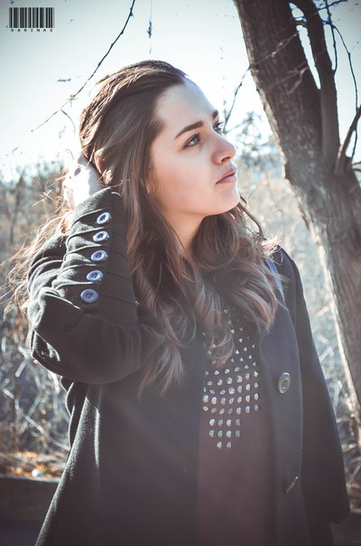
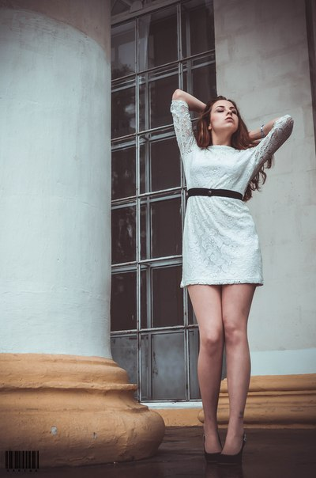
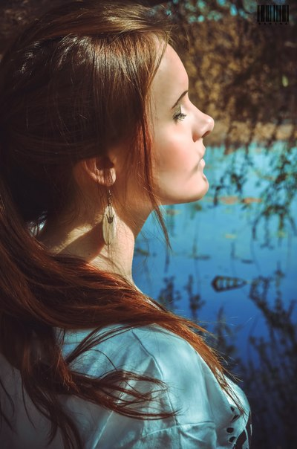
Я бачила, що мої фотографії становляться все краще та краще. Але мені було мало і я зрозуміла що хочу почати фотографувати людей. Звісно перші фото були дуже далекі від ідеалу.

Slide 6
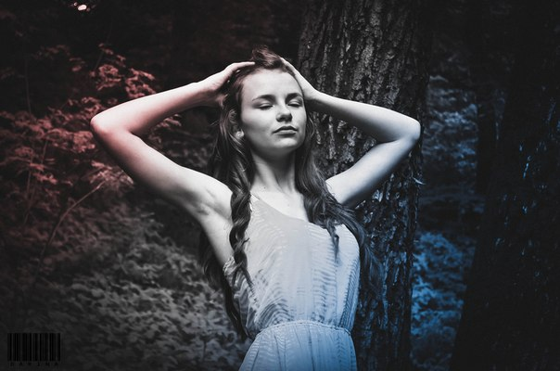
В мене виникало багато труднощів. Але це не зупиняло, а лише запалювало мене йти далі та вдосконалюватись.

Slide 7
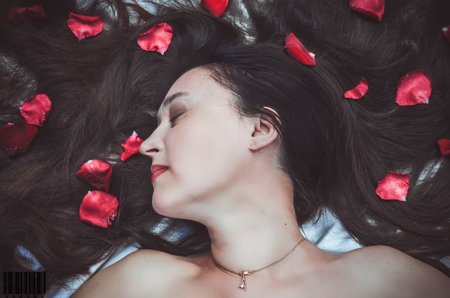
Я всьому вчилась сама. Ні в кого не просила допомоги та не відвідувала курси.

Slide 8
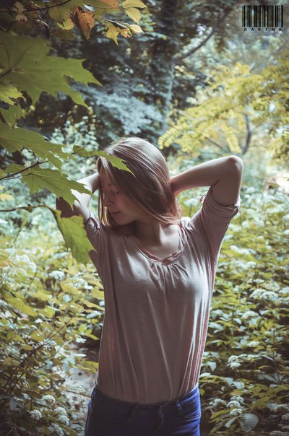
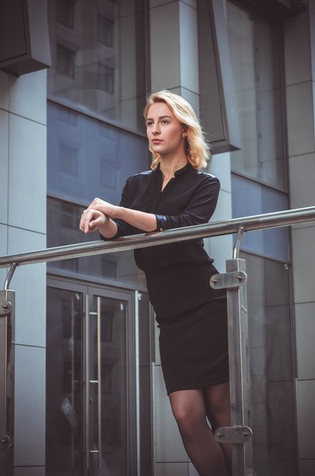
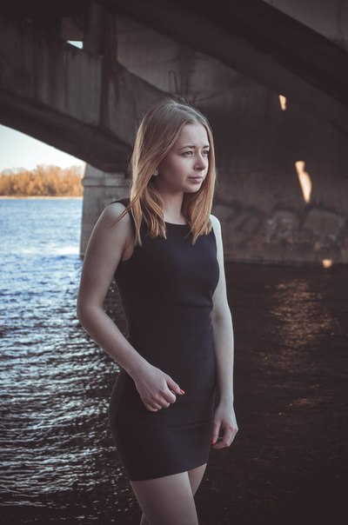
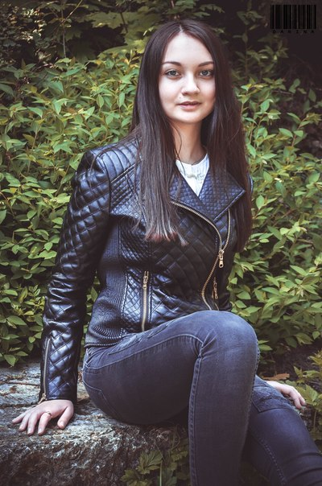
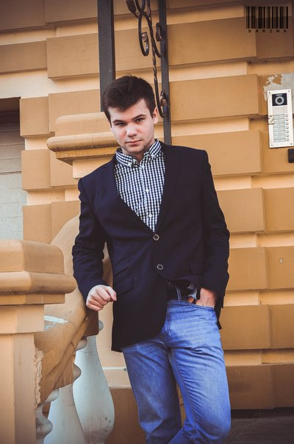
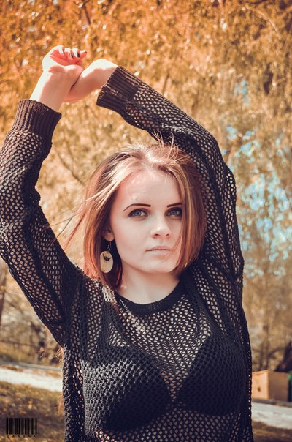
Зараз, як працюю над своєю майстерність та продовжую вдосконалюватись. Фотографія – це те, що приносить мені радість та задоволення.

Slide 9
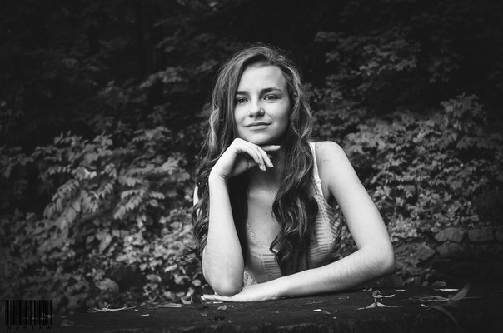
Підготувала студентка групи П-21 Сидоренко Дарина. Дякую за увагу.

